Slide 1
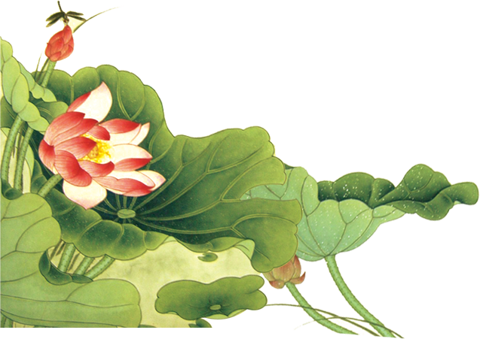
đường
xứ
Dọc
Nghệ
Trích “Búp sen xanh”
Sơn Tùng
Notes:
Slide thiết kế bởi Thảo Đào (Team Hạnh) soạn: https://www.facebook.com/gaububuon

Slide 2
I.
Đọc – Tìm hiểu chung
Notes:
Slide thiết kế bởi Thảo Đào (Team Hạnh) soạn: https://www.facebook.com/gaububuon

Slide 3
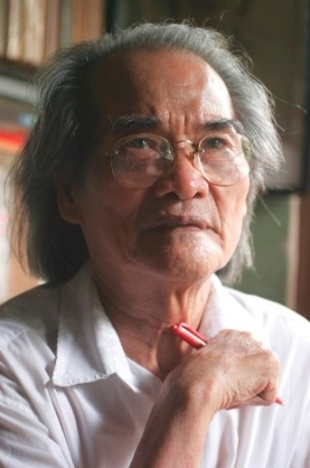
Tác giả
Tên thật là Bùi Sơn Tùng (1928-2021), quê Nghệ An
Là nhà văn Việt Nam nổi tiếng.
Chuyên viết về Bác Hồ và các danh nhân cách mạng, danh nhân văn hóa Việt Nam.
Notes:
Slide thiết kế bởi Hạnh Nguyễn: https://www.facebook.com/HankNguyenn

Slide 4
Tác phẩm
Xuất xứ : Trích trong tiểu thuyết “Búp sen xanh” (1981).
Thể loại : Tiểu thuyết lịch sử
Yếu tố lịch sử: Nhân vật, Sự kiện, Địa danh
Yếu tố tiểu thuyết – hư cấu: Tạo dựng không khí thời đại, sáng tạo thêm các chi tiết về suy nghĩ, lời nói, cảm xúc của nhân vật
Notes:
Đây là tiểu thuyết lịch sử vì có yếu tố lịch sử và hư cấu:
Yếu tố lịch sử:
Nhân vật: cụ Nguyễn Sinh Sắc, cậu bé Nguyễn Sinh Côn và anh Nguyễn Sinh Khiêm
Sự kiện: cụ Nguyễn Sinh Sắc đỗ Phó bảng, về quê vinh quy bái tổ
Địa danh: Đền thờ Thục Phán, di tích Cổ Loa, núi Ba Hòn, Trống Thủng, Cờ Rách
Yếu tố tiểu thuyết – hư cấu:
- Tác giả tái hiện lại cuộc sống cụ thể, sinh động của nhân vật lịch sử qua việc tạo dựng không khí thời đại, sáng tạo thêm các chi tiết về suy nghĩ, lời nói, cảm xúc của nhân vật → Khiến người đọc không chỉ đọc câu chuyện lịch sử mà còn như đang sống trong thời đại thơ ấu của Bác
Slide thiết kế bởi Hạnh Nguyễn: https://www.facebook.com/HankNguyenn

Slide 5
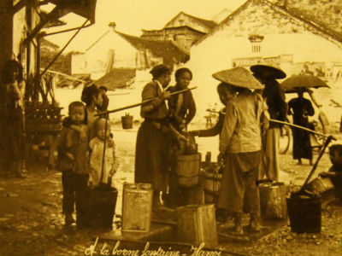
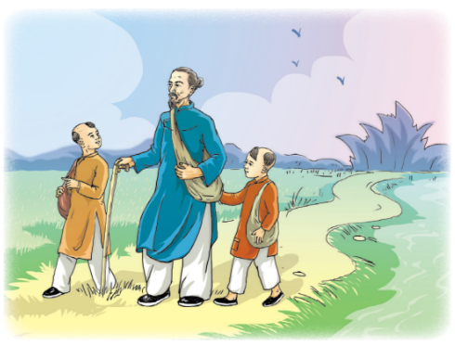
Bối cảnh
Việt Nam những năm đầu thế kỉ XX – xã hội thực dân nửa phong kiến
BC lịch sử:
- Làng quê xứ Nghệ, vùng đất Hà Tĩnh
BC riêng:
- Sau khi đỗ Phó bảng, ông Sắc về quê Diễn Châu, đi thăm bạn bè và cho 2 con theo
Notes:
Kể lại hành trình quan Phó bảng Sắc dẫn hai người con trai đi thăm bạn bè họ hàng dọc các tỉnh Nghệ An, Hà Tĩnh sau khi thi đỗ Phó bảng với cuộc trò chuyện về thiên nhiên, con người, văn hoá của dải đất Miền Trung.
Slide thiết kế bởi Hạnh Nguyễn: https://www.facebook.com/HankNguyenn

Slide 6
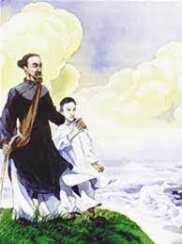
Ngôi kể
Ngôi kể: Ngôi thứ ba
Tác dụng:
Giúp kể chuyện linh hoạt, tự do diễn biến truyện
Dễ dàng kể lại câu chuyện dưới góc nhìn nhiều chiều, của nhiều nhân vật
Notes:
Sử dụng ngôi kể thứ 3 để kể linh hoạt dẫn dắt hợp lí, hấp dẫn; Sử dụng thủ pháp truyện lồng trong truyện hợp lí.
Slide thiết kế bởi Hạnh Nguyễn: https://www.facebook.com/HankNguyenn

Slide 7
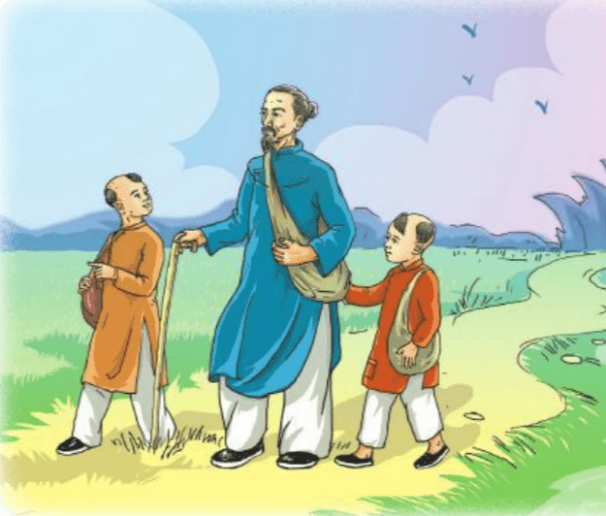
Cốt truyện
3 cha con kể về chuyện nhà Thục, tình sử Mỵ Châu – Trọng Thủy.
3 cha con kể về sự tích các ngọn núi và phân tích bài học.
3 cha con đi đến Hà Tĩnh thăm mộ Nguyễn Du.
→ Mạch truyện được kể theo trình tự thời gian, theo hành trình chuyến đi của 3 cha con Phó bảng → Người đọc dễ theo dõi
Notes:
Slide thiết kế bởi Hạnh Nguyễn: https://www.facebook.com/HankNguyenn

Slide 8
Nhan đề
DỌC ĐƯỜNG XỨ NGHỆ
Gợi ra những bước chân trên con đường xứ Nghệ mà 3 cha con đã cùng nhau khám phá, ngắm nhìn vẻ đẹp quê hương mình
Notes:
Slide thiết kế bởi Hạnh Nguyễn: https://www.facebook.com/HankNguyenn

Slide 9
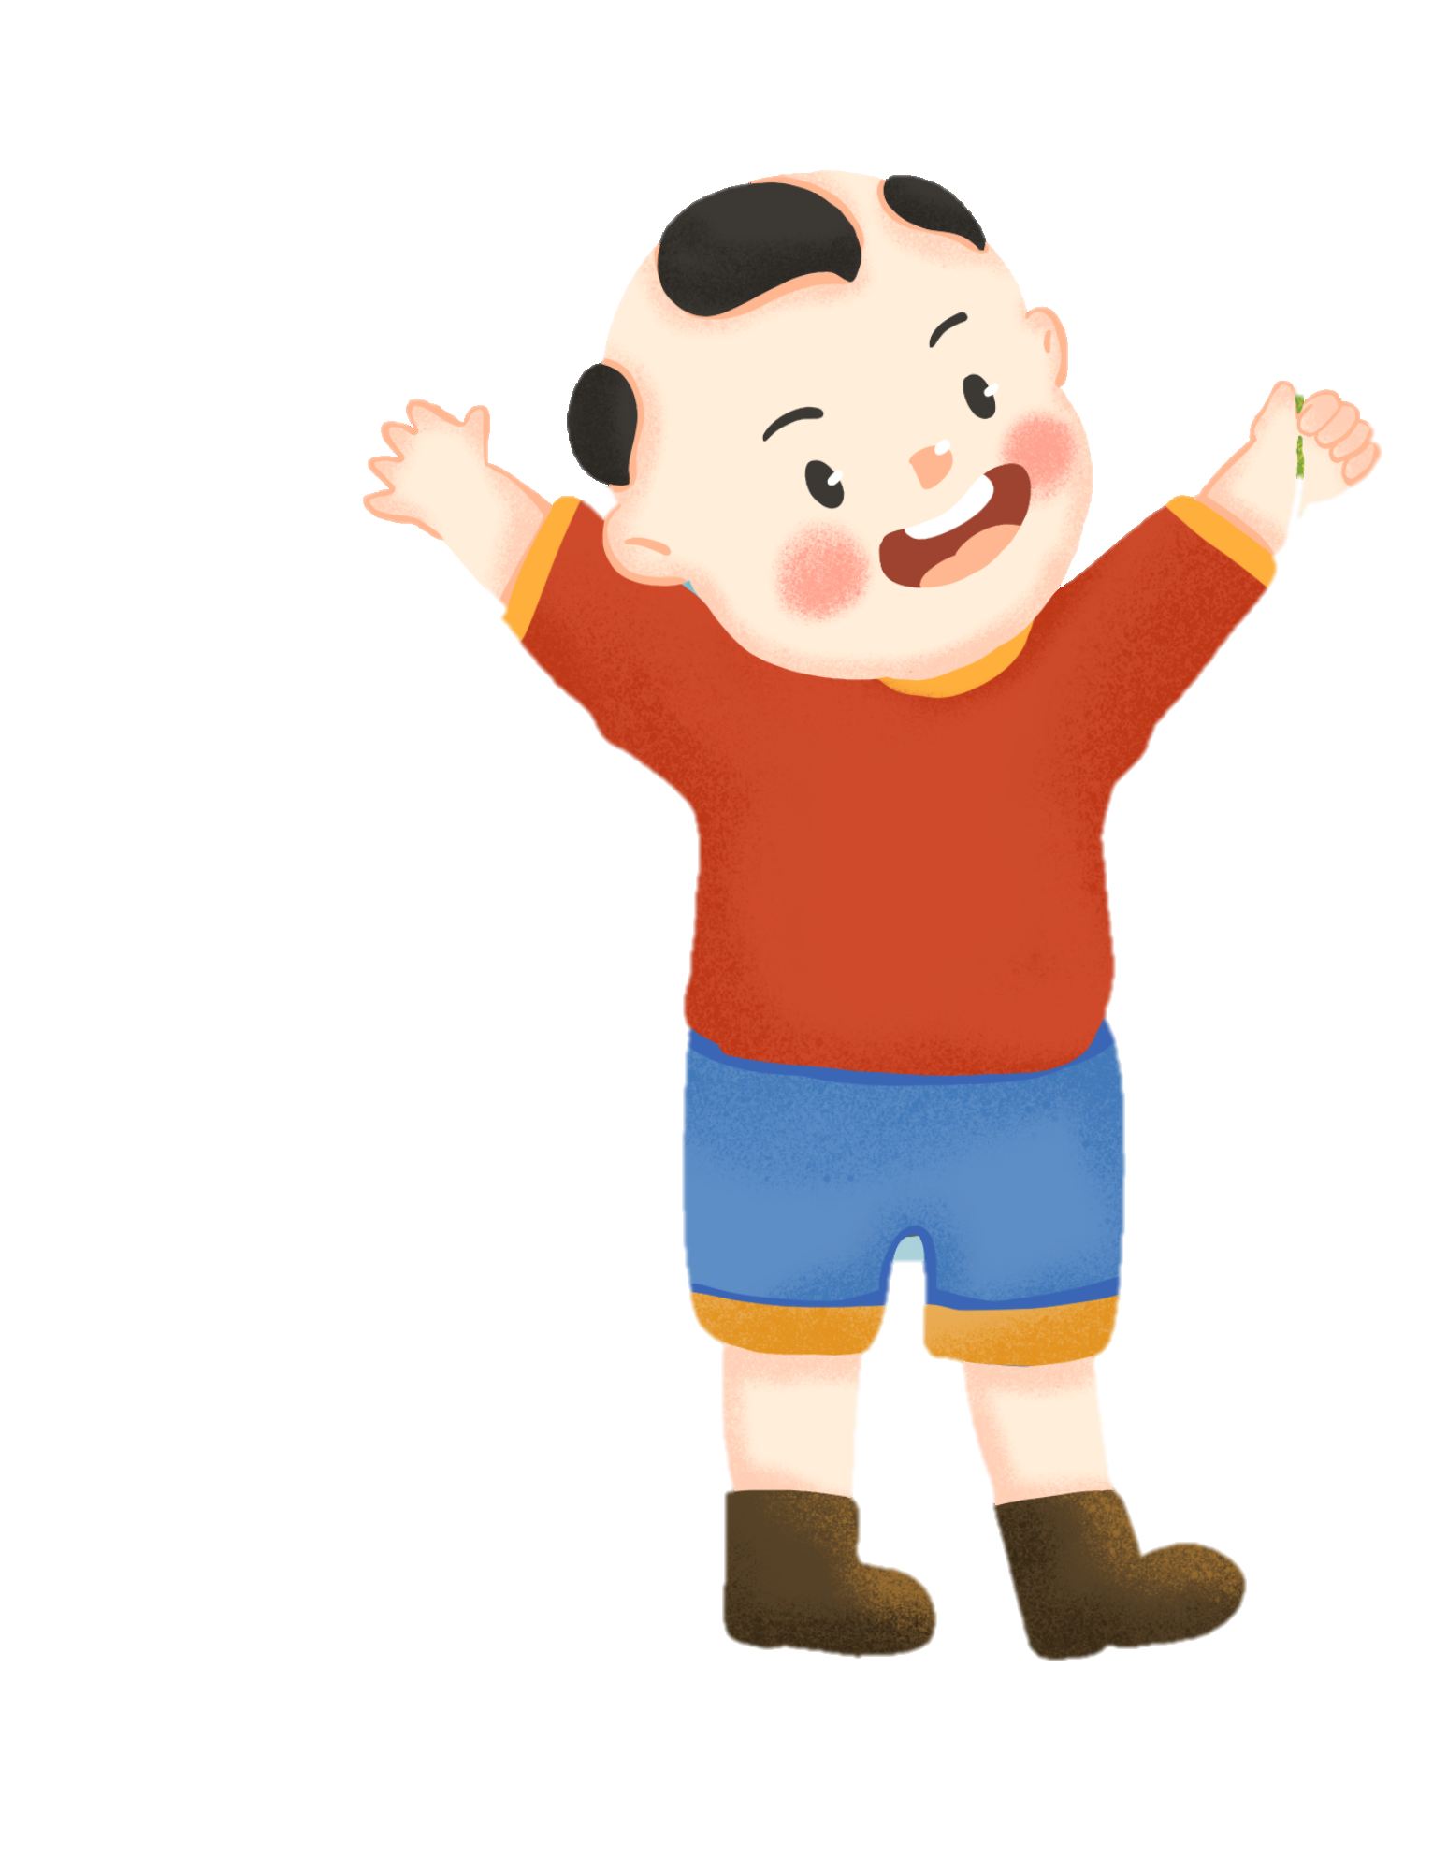
Nhân vật Côn
Tần ngần nhìn ngôi đền cổ kính, mong được cha chỉ bảo về sự tích ngôi đền và những ngọn núi…
Nghe chuyện Mỵ Châu – Trọng Thuỷ, bình luận sâu sắc.
Nghe chuyện các hòn núi: cảm phục sự tưởng tượng và ước vọng của người xưa.
Nghe chuyện Uy Minh hầu Lí Nhật Quang: hiểu chuyện quan trường
Thắc mắc về nấm mồ của Nguyễn Du và đền miếu thờ tên trộm.
Notes:
Slide thiết kế bởi Thảo Đào (Team Hạnh) soạn: https://www.facebook.com/gaububuon

Slide 10
Nhân vật Côn
Tuy còn nhỏ tuổi, nhưng cậu bé Côn thích quan sát và rất ham học hỏi; Có cảm nhận tinh tế, có suy ngẫm và lí giải sâu sắc, thấu đáo ; Sớm có ý thức trân trọng truyền thống văn hoá và những đạo lí của con người.
Notes:
Slide thiết kế bởi Thảo Đào (Team Hạnh) soạn: https://www.facebook.com/gaububuon

Slide 11
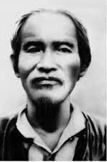
Nhân vật Cụ Phó bảng Sắc
Dẫn 2 con đi khắp những nơi nổi tiếng về phong cảnh đẹp, về di tích lịch sử của Nghệ An, Hà Tĩnh.
Kể cho con nghe những câu chuyện bổ ích
Lí giải cặn kẽ về những địa điểm đã đến.
Giải thích những thắc mắc, tôn trọng ý kiến của con
→ Am hiểu về thiên nhiên, con người, những truyền thống văn hoá, lịch sử của quê hương.
→ Có lòng yêu nước sâu sắc.
→ Có cách dạy con nhẹ nhàng mà sâu sắc.
Notes:
Slide thiết kế bởi Thảo Đào (Team Hạnh) soạn: https://www.facebook.com/gaububuon

Slide 12
Nghệ thuật xây dựng nhân vật
Nhân vật được hiện lên qua những câu đối thoại, suy nghĩ là chủ yếu
Qua các chi tiết chân thực, tính cách nhân vật hiện lên rõ nét, đầy ấn tượng với người đọc
Notes:
Slide thiết kế bởi Hạnh Nguyễn: https://www.facebook.com/HankNguyenn

Slide 13
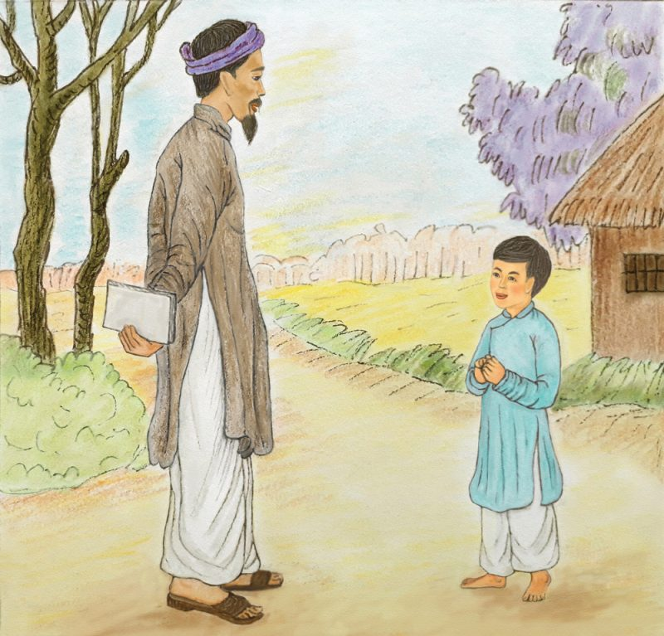
Tình cảm, thái độ tác giả:
Am hiểu về thiên nhiên và con người, văn hoá xứ Nghệ.
Hiểu và trân trọng vốn hiểu biết và phẩm chất cao đẹp của quan Phó bảng.
Khẳng định, đề cao vẻ đẹp nhân cách của Côn.
Notes:
Slide thiết kế bởi Thảo Đào (Team Hạnh) soạn: https://www.facebook.com/gaububuon

